Slide 1
Gestion du rendement
Examen de fin d’exercice
2020-2021
Guide à l’intention des employés,
superviseurs et des gestionnaires d’EDSC

Slide 2


Évaluation de fin d’exercice
Objectifs:
Passer en revue le processus de l’examen de fin d’exercice de la gestion du rendement (GR).
Guider les employés et gestionnaires à mieux se préparer.
Communiquer des outils, meilleures pratiques et ressources disponibles.
Contenu – Liens rapides:
Cycle annuel 2020-2021 du Programme de la gestion du rendement à EDSC
La nouvelle directive sur la gestion du rendement
Les points importants à retenir pour réaliser un examen de fin d’exercice
Cotes de rendement et cote de rendement global
Plan d’amélioration du rendement (PAR)
Plan de gestion des talents (PGT)
Comités d’examen - évaluation de fin d’exercice et signature
Liste de vérification de la gestion du rendement de fin d'exercice 2020-2021
Annexes
Afin d’ouvrir les hyperliens qui se trouvent dans cet exposé Power Point, cliquez à droite sur l’hyperlien et ensuite sélectionnez « Ouvrir l’hyperlien » à partir du menu déroulant.

Slide 3
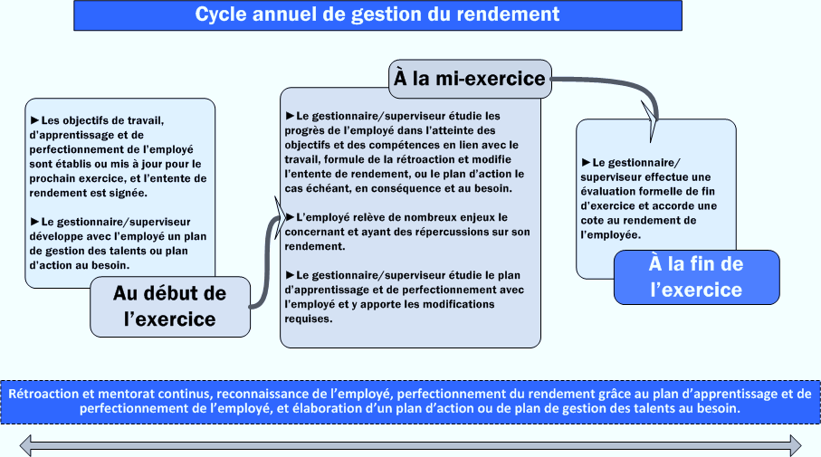
Cycle annuel 2020-2021 du Programme de la gestion du rendement à EDSC
Début d’exercice (complété) :
  30 septembre 2020: date cible pour compléter toutes les ententes de rendement dans l’application GRFP.
Mi-exercice (complété) :
  Chaque SMA peut fixer sa propre date limite entre le 30 octobre 2020 et le 29 janvier 2021 pour compléter la mi-exercice.
  Chaque SMA a la flexibilité de compléter la mi-exercice dans l’application GRFP seulement à la fin d’exercice pour les employés qui sont “en voie d’atteindre leurs objectifs”. Ceci permet d’alléger le fardeau de devoir accéder au système à la mi-exercice.
  Cependant, à la mi-exercice, les gestionnaires doivent compléter les ententes de rendement des employés qui ont besoin de s’améliorer. La date limite de la mi-exercice, établie par le SMA, s’applique dans ce cas.
Fin d’exercice :
  31 mars 2021: date limite pour compléter les discussions de fin d’exercice.
  30 avril 2021: dale limite pour consigner les commentaires et les cotes de rendement dans l’application GRFP.
Liens utiles :
  Page sur la gestion du rendement d'EDSC
  Le Programme de la gestion du rendement du SCT
Notes:
Tous les employés doivent :
avoir des objectifs de travail clairs liés aux priorités des activités ministérielles;
avoir des objectifs de travail en rapport avec leur position et leur rôle;
avoir un indicateur ou une norme de performance pour chaque objectif;
*adhérer aux critères SMART : spécifique, mesurable, approprié, réaliste et temporel.
Lors de l’élaboration des objectifs de travail des employés, tenez compte des éléments suivants :
Portez une attention particulière aux éléments importants du travail;
Planifiez suffisamment de jeu pour que l’employé puisse dépasser les attentes;
Selon les pratiques d’excellence, il convient de ne pas avoir plus de six objectifs (trois sont recommandés).

Slide 4
La nouvelle directive sur la gestion du rendement est entrée en vigueur le 1er avril 2020
En 2017, le SCT a lancé une initiative pour mener une réinitialisation des politiques liée à la gestion des personnes, incluant des modifications à la directive sur la gestion du rendement qui a été lancée le 1er avril 2014.
Les objectifs de la réinitialisation de l'ensemble des politiques étaient les suivants :
  Réduire le nombre d'exigences et de politiques associées à la gestion des personnes.
  Mettre davantage l'accent sur les utilisateurs (en utilisant un langage simple).
  Éliminer la confusion dans les règles des différentes politiques qui n‘étaient pas été alignées.
À cette fin, le SCT a consulté les ministères pour obtenir leur avis. EDSC a recueilli les commentaires de ses réseaux internes et les a transmis au SCT pour leur considération.
La nouvelle politique sur la gestion des personnes et la nouvelle directive sur la gestion du rendement sont maintenant disponibles.
Une fois que tous les documents seront finalisés, EDSC, en consultation avec le SCT, élaborera des outils et des documents d'orientation pour aider les employés et les gestionnaires à mettre en œuvre la nouvelle série de politiques, y compris la nouvelle directive sur la gestion du rendement, et à faciliter le processus de changement.

Slide 5
Ancienne vs nouvelle directive sur la gestion du rendement – en un clin d’oeil
Qu’est-ce qui est différent?
Qu’est-ce qui est nouveau et obligatoire?
Rôle du chef des RH:
Administrer les programmes de gestion du rendement et des talents
Définir les critères de gestion des talents
Mise en place de comités d'examen organisationnels
Les responsables des RH sont tenus de mettre en place des critères pour le programme de la gestion des talents
La référence à la retenue sur les augmentations de salaire a été supprimée
La gestion des talents n'est plus liée aux cotes de rendement
Qu’est-ce qui accroche?
Où le SCT doit-il donner des conseils?
Toutes les organisations n'ont pas le même niveau de maturité en ce qui concerne la gestion des talents, de sorte que les nouvelles exigences exigeront des efforts plus ou moins importants selon l'organisation
Les orientations existantes seront examinées et révisées en conséquence
Paramètre des comités d’examen à venir
Besoin de guider les chefs des ressources humaines sur l'établissement de critères de gestion des talents pour leur organisation

Slide 6


En quoi consiste l’examen de fin d’exercice?
Une exigence de la Directive sur la gestion du rendement :
« L’évaluation de fin d’exercice pour chaque employé se fait sous la forme d’une conversation afin d'examiner les réalisations par rapport aux engagements en matière de rendement, d'obtenir et d'offrir des commentaires et d’attribuer une cote de rendement ».
La fin d’exercice est le moment de :
Avoir une conversation sur le rendement.
Offrir de la reconnaissance, des encouragements et de la rétroaction constructive.
Offrir de l’orientation ou un soutien supplémentaire sur tout aspect nécessitant une amélioration.
Documenter la discussion et le rendement de l’employé par rapport à ses objectifs de travail et aux compétences essentielles dans l’Application GRFP.
Attribuer une cote séparée pour les objectifs de travail et les compétences.
Revoir le plan obligatoire d’apprentissage et de perfectionnement.
Mettre en place un plan d’amélioration du rendement – PAR (anciennement plan d’action)
Discuter de l’intérêt de la mise en place d’un plan de gestion des talents (PGT), selon la situation
« Un objectif de la gestion du rendement est de reconnaître que le travail de chacun des employés compte. » (SCT)

Slide 7

Les points importants à retenir
Les gestionnaires et les superviseurs doivent avoir des conversations régulières, continues et significatives sur le rendement avec leurs employés tout au long de l’année.
Les gestionnaires, les superviseurs et les employés doivent commencer à se préparer dès que possible.
Les conversations sur le rendement ne consistent pas à un exercice de « cocher la case ».
Aucune surprise à la mi-exercice ou à la fin d’exercice.
En général, les employés veulent de la rétroaction. Ils veulent savoir s’ils travaillent bien et s’ils répondent aux attentes. Ils aiment que la rétroaction leur soit communiquée de manière opportune et respectueuse.
L’examen du rendement fonctionne à double sens. Alors tirez-en pleinement parti!

Slide 8

4 étapes importantes pour réaliser un examen de fin d’exercice efficace
1) Préparez la discussion
2) Fixez une date pour la discussion
3) Rencontrez-vous et discutez
4a) Ayez la discussion sur la calibration avec le comité d’examen (gestionnaires seulement)
4b) Attribuez les cotes de rendement (gestionnaires seulement). Consignez les commentaires et signez
Liens utiles:
Évaluations de fin d'exercice (site du SCT)
Évaluation de fin d'exercice (iService)
Guide d’utilisation de l’Application GRFP pour les employés
Guide d’utilisation de l’Application GRFP pour les cadres, les gestionnaires et les superviseurs
Rappel: les gestionnaires doivent obtenir l’approbation du comité d’examen de leur direction générale ou région avant d’attribuer et de communiquer les cotes de rendement à leurs employés.

Slide 9

Étape 1 : Préparez la discussion
Gestionnaires et superviseurs
Examinez l’entente de rendement (ER) de vos employés et faites une évaluation à l’égard de leurs objectifs de travail (le « quoi ») et des compétences essentielles (le « comment »).
Demandez-leur d’examiner aussi leur ER et de faire un auto-examen de leur rendement par rapport à leurs objectifs et compétences requises..
  Y compris :
    Le plan de formation et de perfectionnement.
    Le plan de gestion des talents, s’il y a lieu.
  Si nécessaire :
    Le plan d’amélioration du rendement
Employés
Examinez votre ER.
Faites et rédigez un auto-examen de votre rendement à l’égard des objectifs de travail (le « quoi ») et des compétences essentielles (le «comment »).
  Y compris :
    Votre plan de formation et de perfectionnement.
    Votre plan de gestion des talents, s’il y a lieu.
  Si nécessaire :
    Votre plan d’amélioration du rendement (plan d’action).
Notes:
L’infor sur la GT était indiqués sous « si nécessaire »

Slide 10
Gestionnaires et superviseurs et employés – les meilleures pratiques
Revoyez l’auto-examen,
Dressez une liste des réalisations depuis le début du cycle et décrivez comment elles ont été atteintes en les comparant aux attentes.
Réfléchissez aux succès et aux défis confrontés au courant de l’année ainsi qu’aux points forts et aux aspects à améliorer.
Réfléchissez également sur la façon que les priorités organisationnelles ont changé ou ont évalué et l’impact sur leur impact sur les succès et les défis.
Examinez les notes et les autres renseignements au sujet des résultats en matière de rendement, notamment la rétroaction continue fournie.
Recueillez des exemples concrets pour renforcer la conversation.
Déterminez si des changements de responsabilités ou de fonctions au courant de l’année pourraient avoir affecté le rendement.
Préparer un ensemble de questions à l’avance si vous avez besoin d’éclaircissements.
Consultez les définitions et descriptions des cotes de rendement.

Slide 11

Questions à se poser afin de se préparer
Objectifs de travail et indicateurs de rendement
Quels succès ont-été réalisés? Trouver des exemples précis de réussites qui ont profité à l'équipe ou qui ont aidé l'organisation à concrétiser ses priorités et à atteindre ses objectifs opérationnels.
Qu'est-ce qui a été accompli cette année?
Qu'est-ce qui pourrait être amélioré? Quels exemples précis en sont la meilleure illustration? Quel serait l'impact positif d'une amélioration dans ces domaines pour l’employé, l'équipe et l'organisation?
Indicateurs comportementaux des compétences essentielles
Comment ces comportements efficaces ont-ils été systématiquement démontrés? Comment le travail a-t-il profité de ces comportements? Trouvez des exemples précis.
Est-ce qu’il y a des comportements efficaces qui ne sont pas démontrés ou qui le sont difficilement? Pourquoi? Trouvez des exemples précis.
Plan d'apprentissage et de perfectionnement
Les activités d'apprentissage sont-elles complétées, y compris la formation obligatoire d’EDSC? Y a-t-il des nouvelles activités qui pourraient être planifiées? Y a-t-il des activités qui devraient être remplacées ou différées? Y a-t-il des activités qui ont déjà débuté et qui devraient continuer dans le prochain cycle?
Plan de gestion des talents (PGT)
Quel est le statut des activités ciblées dans le PGT? Vont-elles continuer l’an prochain?
Les activités étaient-elles significatives pour l’employé tout en étant liées aux besoins organisationnels?

Slide 12
Questions à se poser afin de se préparer (suite)
Pour les employés qui atteignent ou dépassent leurs objectifs de travail et qui démontrent des comportements efficaces à l'égard des quatre compétences essentielles :
Comment leur offrir de la reconnaissance?
Quelles activités supplémentaires pourraient être entreprises au cours de la nouvelle année fiscale?
Comment peut-on appuyer les employés dans leur croissance et développement constants?
Pour les employés qui ont de la difficulté à atteindre leurs objectifs de travail et à démontrer des comportements efficaces, voici quelques questions qui peuvent vous aider :
Quels facteurs nuisent à la réussite de l’employé?
Précisément, quel écart existe-t-il entre le rendement actuel et le rendement attendu?
Conviendrait-il de parler de formation supplémentaire, d'activités d'apprentissage ou d'encadrement?
Un plan d’amélioration du rendement – PAR (anciennement plan d'action) est-il requis? S’il en existe déjà un, quel en est le statut/l’état d’avancement?

Slide 13

Étape 2 : Fixez une date pour la discussion
Gestionnaires et superviseurs
Fixez une date bien à l’avance pour permettre de se préparer.
Avertissez les employés au moins une semaine avant la date de la discussion.
Demandez-leur d’apporter leur auto-évaluation à des fins de discussion.
Réservez une salle avec une porte pour éviter d’être dérangé.
Allouez le même temps pour chaque employé (une heure à peu près).
Employés
Notez la date dans votre calendrier.
Fournissez votre auto-évaluation à l’avance ou apportez-le avec vous à la réunion.
Donnez-vous suffisamment de temps avant le début de la rencontre et à la fin. Ceci vous permettra d’être aussi détendu que possible.

Slide 14
Étape 3 : Rencontrez-vous et discutez
Employés
Gestionnaires et superviseurs
Communiquez votre autoévaluation des progrès que vous avez réalisés pour atteindre vos objectifs et les indicateurs de rendement ainsi que la rétroaction que vous avez reçue et discutez des points suivants :
  Qu’est-ce qui a bien fonctionné et/ou n’a pas bien fonctionné?
  Qu’est-ce qui aurait pu être mieux fait ou fait différemment?
Assurez-vous de bien comprendre votre travail dans le cadre du contexte plus vaste de l’équipe, de la direction générale et de l’organisation.
Demandez des exemples concrets quand le message n’est pas clair.
Recevez l’auto-évaluation des employés en regard de leurs objectifs et de leurs indicateurs de rendement et discutez des points suivants :
  Qu’est-ce qui a bien fonctionné et/ou n’a pas bien fonctionné?
  Qu’est-ce qui aurait pu être mieux fait ou fait différemment?
  Comment pourraient-ils s’améliorer?
Situez le travail des employés dans le cadre du contexte plus vaste de l’équipe, de la direction générale et de l’organisation.
Ajoutez votre perspective en faisant part de vos observations.
Renforcez de façon positive le rendement et les réalisations favorables.

Slide 15
Étape 3 : Rencontrez-vous et discutez (suite)
Gestionnaires, superviseurs et employés
Écoutez attentivement et assurez-vous que les deux parties ont la même compréhension des faits.
Discutez des facteurs qui ont contribué à la réussite et quelles étapes ont-été prises pour aider à répondre aux attentes en matière de rendement.
Discutez des causes et des solutions en matière de défis de rendement.
Élaborez ensemble un plan pour améliorer le rendement, au besoin.
Si vous manquez de temps ou si vous vous sentez bousculé et que la conversation doit se poursuivre, convenez de l’heure et de la date auxquelles vous pourrez vous rencontrer de nouveau.

Slide 16
A propos des cotes de rendement
L’évaluation de rendement de fin d’exercice est une évaluation de la mesure dans laquelle les employés ont respecté leurs objectifs de travail ET démontré les quatre (4) compétences essentielles durant le cycle de rendement.
La cote de rendement « Réussi » signifie que les employés ont respecté tous leurs objectifs de travail fixés au début de la période d’évaluation et ont démontré toutes les quatre (4) compétences essentielles. La cote « Réussi » signifie que les employés ont un bon rendement et ont respecté tous leurs objectifs.
Bien que nous n’utilisions des mesures quantitatives, une cote « Réussi » peut être vue comme ayant répondu à tous les objectifs à approximativement 100%.
Une cote « Réussi » est la norme attendue sur le plan du rendement tandis qu’une cote « Réussi + » ou « Surpassé » ne l’est pas. Pour obtenir ces cotes, les résultats des employés en matière de rendement doivent d’abord répondre à toutes les attentes et ensuite les surpasser, comme il est indiqué dans l’entente de rendement.
On encourage les gestionnaires, superviseurs et les employés à prendre connaissance des définitions et descriptions des cotes de rendement du SCT ainsi qu’à faire part de leurs opinions.

Slide 17
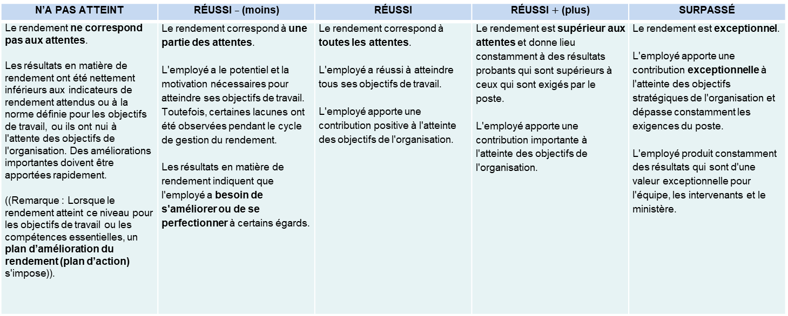
Objectifs de travail – Définitions des cotes de rendement du SCT
N’A PAS ATTEINT | RÉUSSI $–$(moins) | RÉUSSI | RÉUSSI $+$ (plus) | SURPASSÉ
Le rendement ne correspond pas aux attentes. Les résultats en matière de rendement ont été nettement inférieurs aux indicateurs de rendement attendus ou à la norme définie pour les objectifs de travail, ou ils ont nui à l'attente des objectifs de l'organisation. Des améliorations importantes doivent être apportées rapidement. ((Remarque : Lorsque le rendement atteint ce niveau pour les objectifs de travail ou les compétences essentielles, un plan d’amélioration du rendement (plan d’action) s'impose)). | Le rendement correspond à une partie des attentes. L'employé a le potentiel et la motivation nécessaires pour atteindre ses objectifs de travail. Toutefois, certaines lacunes ont été observées pendant le cycle de gestion du rendement. Les résultats en matière de rendement indiquent que l'employé a besoin de s'améliorer ou de se perfectionner à certains égards. | Le rendement correspond à toutes les attentes. L'employé a réussi à atteindre tous ses objectifs de travail. L'employé apporte une contribution positive à l'atteinte des objectifs de l'organisation. | Le rendement est supérieur aux attentes et donne lieu constamment à des résultats probants qui sont supérieurs à ceux qui sont exigés par le poste. L'employé apporte une contribution importante à l'atteinte des objectifs de l'organisation. | Le rendement est exceptionnel. L'employé apporte une contribution exceptionnelle à l'atteinte des objectifs stratégiques de l'organisation et dépasse constamment les exigences du poste. L'employé produit constamment des résultats qui sont d'une valeur exceptionnelle pour l'équipe, les intervenants et le ministère.

Slide 18
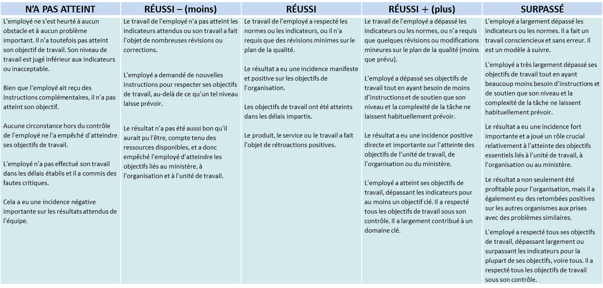
Objectifs de travail - Exemples des descriptions des cotes de rendement du SCT

Slide 19
Les 4 compétences essentielles et les comportements efficaces du SCT
Travailler efficacement avec les autres
Partager de l'information avec ses collègues.
Écouter les points de vue des autres d'une oreille attentive, les prendre en considération et les intégrer.
Reconnaître les contributions et célébrer les réussites des autres.
Travailler en collaboration et interagir efficacement avec les autres et être prêt à défendre et à valoriser la diversité.
Démontrer sa compréhension du rôle, des responsabilités et de la charge de travail des collègues et être disposé à mettre ses besoins personnels en balance avec ceux des autres membres de l'équipe.
Se montrer digne de confiance, en particulier en respectant ses engagements.
Gérer de manière proactive les questions d'ordre personnel ou relationnel susceptibles de nuire à son rendement.
Gérer sa propre conciliation travail-vie privée et respecter celle des autres.
Faire preuve d'initiative et être orienté vers l'action
Se tenir au fait des objectifs, des méthodes de travail et des objectifs de rendement de l'équipe.
Traduire des instructions en activités de travail concrètes, en tirant le maximum du temps et des ressources à sa disposition.
Adopter en tout temps une attitude constructive face au changement, aux revers ou aux situations stressantes, et faire preuve d'ouverture à l'égard de solutions ou d'approches différentes ou nouvelles.
Communiquer des idées, des points de vue et des préoccupations de manière efficace et respectueuse et participer activement à des échanges d'idées avec les autres.
Repérer rapidement des signes de problèmes potentiels et en avertir le gestionnaire ou superviseur et d'autres personnes, au besoin.
Adopter le changement et rechercher activement des occasions d'apprendre et de se perfectionner sur les plans personnel et professionnel.
Contribuer et participer aux améliorations apportées aux processus et aux nouvelles approches.
Rechercher les gains en efficience opérationnelle, en démontrant une appréciation de l'importance d'optimiser les ressources, notamment en adoptant de bon gré des façons de faire nouvelles et plus efficientes.
Faire preuve d'intégrité et de respect
Afficher des comportements conformes au Code de valeurs et d'éthique du secteur public.
Discuter des préoccupations éthiques avec son superviseur ou ses collègues et, au besoin, trouver et appliquer les procédures de divulgation appropriées.
Mener ses activités au travail d'une manière qui témoigne de son engagement envers l'excellence du service.
Contribuer de manière active au bien-être au travail et à un milieu de travail sûr, sain et respectueux.
Appuyer et valoriser la diversité et le bilinguisme.
Agir en toute transparence et en toute équité.
Faire preuve de respect à l'égard des biens et des ressources du gouvernement et les utiliser de manière responsable, notamment en prenant connaissance des politiques gouvernementales pertinentes et en les appliquant.
Réflexion approfondie
Planifier et ajuster son travail après avoir examiné consciencieusement les priorités opérationnelles de son unité et ses propres objectifs de travail, en demandant des éclaircissements et des instructions en cas d'incertitude ou de confusion.
Tenir compte de l'information provenant de multiples sources avant de formuler un point de vue ou une opinion.
Faire preuve de jugement et obtenir les faits pertinents avant de prendre une décision.
Analyser les revers et demander des rétroactions pour apprendre de ses erreurs.

Slide 20
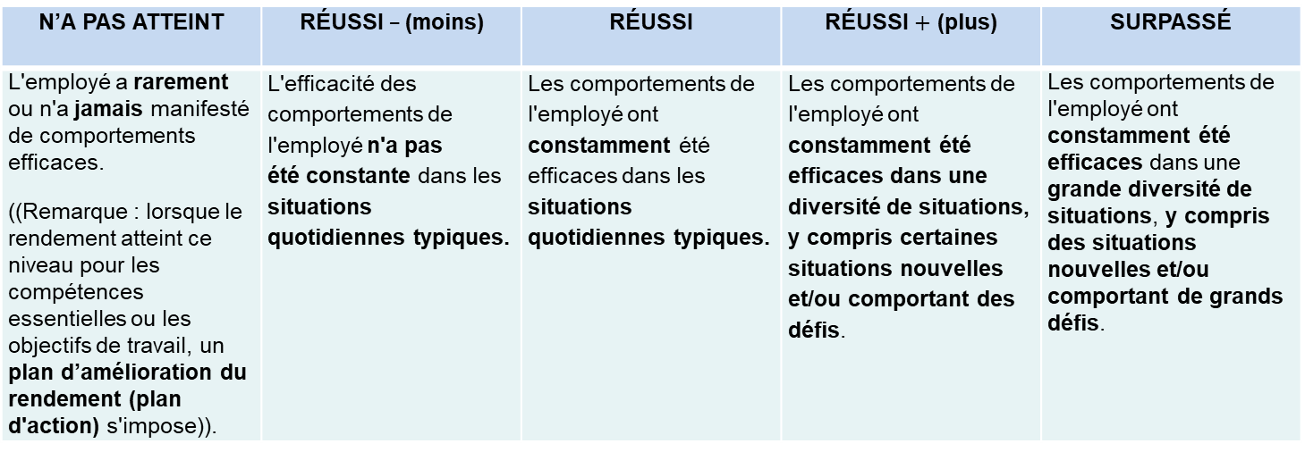
Compétences essentielles du SCT - définitions des cotes de rendement
N’A PAS ATTEINT | RÉUSSI $–$(moins) | RÉUSSI | RÉUSSI $+$ (plus) | SURPASSÉ
L'employé a rarement ou n'a jamais manifesté de comportements efficaces. ((Remarque : lorsque le rendement atteint ce niveau pour les compétences essentielles ou les objectifs de travail, un plan d’amélioration du rendement (plan d'action) s'impose)). | L'efficacité des comportements de l'employé n'a pas été constante dans les situations quotidiennes typiques. | Les comportements de l'employé ont constamment été efficaces dans les situations quotidiennes typiques. | Les comportements de l'employé ont constamment été efficaces dans une diversité de situations, y compris certaines situations nouvelles et/ou comportant des défis. | Les comportements de l'employé ont constamment été efficaces dans une grande diversité de situations, y compris des situations nouvelles et/ou comportant de grands défis.

Slide 21
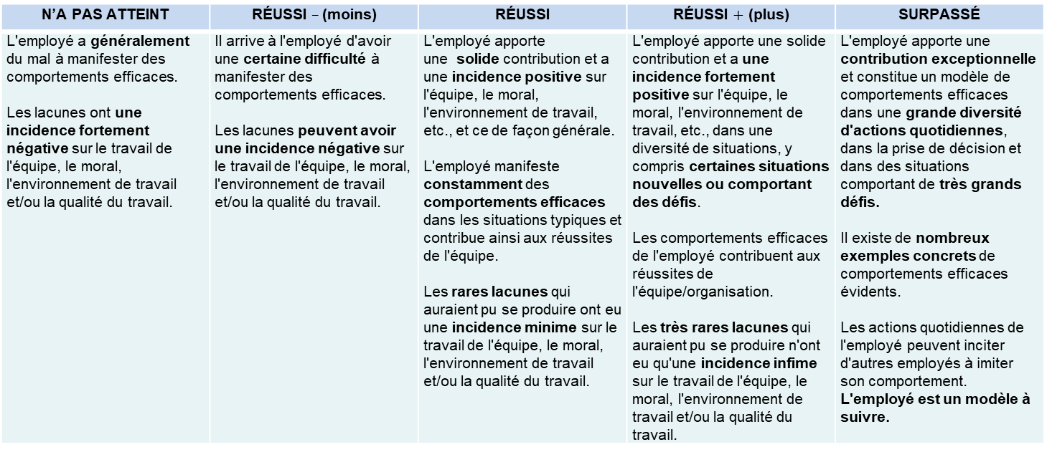
Compétences essentielles du SCT - exemples des descriptions des cotes de rendement
N’A PAS ATTEINT | RÉUSSI $–$(moins) | RÉUSSI | RÉUSSI $+$ (plus) | SURPASSÉ
L'employé a généralement du mal à manifester des comportements efficaces. Les lacunes ont une incidence fortement négative sur le travail de l'équipe, le moral, l'environnement de travail et/ou la qualité du travail. | Il arrive à l'employé d'avoir une certaine difficulté à manifester des comportements efficaces. Les lacunes peuvent avoir une incidence négative sur le travail de l'équipe, le moral, l'environnement de travail et/ou la qualité du travail. | L'employé apporte une solide contribution et a une incidence positive sur l'équipe, le moral, l'environnement de travail, etc., et ce de façon générale. L'employé manifeste constamment des comportements efficaces dans les situations typiques et contribue ainsi aux réussites de l'équipe. Les rares lacunes qui auraient pu se produire ont eu une incidence minime sur le travail de l'équipe, le moral, l'environnement de travail et/ou la qualité du travail. | L'employé apporte une solide contribution et a une incidence fortement positive sur l'équipe, le moral, l'environnement de travail, etc., dans une diversité de situations, y compris certaines situations nouvelles ou comportant des défis. Les comportements efficaces de l'employé contribuent aux réussites de l'équipe/organisation. Les très rares lacunes qui auraient pu se produire n'ont eu qu'une incidence infime sur le travail de l'équipe, le moral, l'environnement de travail et/ou la qualité du travail. | L'employé apporte une contribution exceptionnelle et constitue un modèle de comportements efficaces dans une grande diversité d'actions quotidiennes, dans la prise de décision et dans des situations comportant de très grands défis. Il existe de nombreux exemples concrets de comportements efficaces évidents. Les actions quotidiennes de l'employé peuvent inciter d'autres employés à imiter son comportement. L'employé est un modèle à suivre.

Slide 22
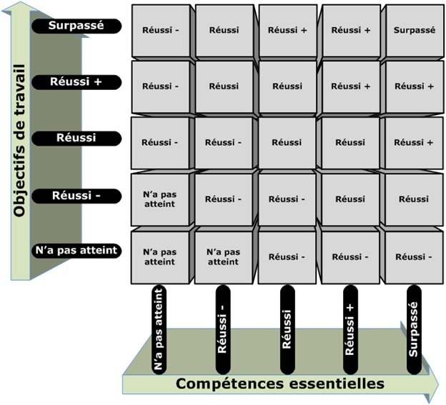
Grille des cotes de rendement globales
La cote globale
« Réussi » signifie que les employés ont un bon rendement.
Un plan d’amélioration du rendement – PAR (anciennement plan d’action) doit être mis en place (exigence du SCT)
Notes:
D’où provient ce tableau?

Slide 23
Plan d’amélioration du rendement (PAR)
Le terme « plan d'action » a été remplacé par « plan d'amélioration du rendement ».
L’application GRFP offre un modèle de plan d’amélioration du rendement qui apparaîtra dans l’entente de rendement à la
section F lorsque la case « plan d’amélioration du rendement » à la section A est cochée.
Quand faut-il les mettre en place?
À tout moment en cours d’exercice, dès qu’un gestionnaire ou superviseur constate qu’un employé ne répondra vraisemblablement pas aux attentes en matière de rendement établies à son égard. Celui-ci doit discuter avec l’employé des avantages que procure un plan d’amélioration du rendement pour l’employé et l’organisation.
Les plans d’amélioration du rendement sont obligatoires à la fin de l’exercice si :
  L’employé a reçu une cote de rendement globale « n’a pas atteint »; ou
  L’employé a reçu une cote de rendement globale « n’a pas atteint » pour les objectifs de travail ou pour les compétences essentielles.
Les gestionnaires sont invités à consulter les Relations de travail par l’intermédiaire du CSRH dès qu’un problème de rendement est suspecté.
Lien utile:
  Guide d’utilisation de l’Application GRFP pour les cadres, les gestionnaires et les superviseurs
La section F de l’application GRFP s’ouvrira automatiquement si un PAR est obligatoire à la fin de l’exercice

Slide 24
Plan d’amélioration du rendement (PAR) – suite
Vue d’ensemble
En vertu de la Directive sur la gestion du rendement, un plan d’amélioration du rendement doit être établi pour les employés lorsque les gestionnaires constatent un rendement insatisfaisant. Au cours des conversations sur les progrès réalisés, les employés peuvent aussi demander un plan d’amélioration du rendement.
Les PAR servent à documenter des étapes spécifiques qu’il convient de suivre afin de soutenir l’employé et de l’aider à atteindre les objectifs.
Ces plans deviennent un élément essentiel de l’entente de rendement de l'employé.
Une surveillance continue est essentielle, car elle permet au gestionnaire ou au superviseur de déterminer si l’employé fait des progrès et d’apporter des modifications au PAR, lorsque nécessaire.
Les gestionnaires devraient consulter les Relations de travail avant la mise en œuvre d’un tel plan et pendant le suivi de ce dernier.
Avantages
L’employé :
  reçoit du soutien constant grâce à la rétroaction;
  souscrit davantage aux buts de l’équipe de travail;
  est plus susceptible d’atteindre les objectifs de travail à la fin de l’exercice;
  profite d’un sentiment de contribuer à l’atteinte des objectifs de l’organisation.

Slide 25
Plan de gestion des talents (PGT)
La gestion des talents:
En raison de l’introduction d'une nouvelle Politique sur la gestion des personnes et d'une nouvelle Directive sur la gestion du rendement (toutes deux entrées en vigueur le 1er avril 2020), EDSC est présentement en train d’élaborer son approche en ce qui a trait à la gestion des talents.
Conformément à la nouvelle directive, le PGT n’apparaîtra plus automatiquement dans l’entente de rendement au début de l’année pour les employés qui ont obtenu une cote globale «surpassé » dans l’entente de rendement de l’année précédente (exigence du SCT). Le PGT n’est plus relié à la cote de rendement de l’employé, comme par le passé, et doit être activé manuellement.
Si vous prévoyez mettre en place un PGT, veuillez utiliser le modèle se trouvant dans l’application GRFP , dans la section G.
Les gestionnaires doivent:
Mettre à jour ou fermer le PGT des employés à la fin de l’exercice 2020-2021. Les activités qui n'ont pas été achevées au cours de l'exercice 2020-2021 peuvent être transférées au plan d'apprentissage et de développement ou au PGT nouvellement créé, selon la situation. Pour fermer le PGT, toutes les sections pertinentes doivent être complétées et signées par le gestionnaire,
Discuter de l’intérêt de la mise en place d’un PGT avec l’employé.

Slide 26
Plan de gestion des talents (PGT) – de quoi est-il composé?
Les gestionnaires ou superviseurs et les employées devraient se concentrer conjointement sur l'élaboration d'une ou de deux activités soigneusement rédigées.
Voici quelques exemples d’activités qui peuvent être incluses dans un plan de gestion des talents :
  Des activités informelles telles que le mentorat, le coaching, les micro-missions, etc.
  Des activités formelles telles que l’apprentissage en salle de classe, les affectations, etc.
  Des activités inter-fonctionnelles (participation aux travaux d'équipes de travail interministérielles ou à des initiatives horizontales).
  La participation aux travaux de groupes de travail, de comités et de communautés de pratique internes.
Liens utiles:
  Gestion des talents
  Outils pour vous aider à compléter les plans de gestion des talents.
  Guide d’utilisation de l’App GRFP pour les cadres, les gestionnaires et les superviseurs
Gérer les attentes! Les employés pour lesquels PGT est préparé doivent savoir que rien ne garantit que tous leurs intérêts seront satisfaits (comme par exemple rien de garanti une promotion).

Slide 27
Plan de gestion des talents (PGT) – rétroaction continue
Discuter des objectifs de carrière
Évaluer les progrès et revoir les objectifs
Identifier les activités pour soutenir le développement de carrière de l’employé et contribuer aux objectifs organisationnels
Rétroaction continue
Établir les jalons pour appuyer les objectifs de carrière
Source: le Secrétariat du Conseil du Trésor

Slide 28
Plan d’apprentissage et de perfectionnement vs
Plan de gestion des talents
Plan d'apprentissage et de perfectionnement (GRFP - Section D) | Plan de gestion des talents (GRFP - Section G)
Il est obligatoire pour tous les employés. | 1. Discuter de l’intérêt de la mise en place d’un plan de gestion des talents (PGT)
Capte les activités permettant à l’employé de conserver ou d’améliorer les habiletés, les connaissances et les aptitudes requises pour son poste actuel et pour son cheminement de carrière. Peut comprendre des activités d’apprentissage qui : sont obligatoires et propres à l'emploi; sont spécialisées et propres à l'emploi et visent le perfectionnement professionnel. | Capte les objectifs spécifiques, les habilités et les études nécessaires pour gérer les talents des employés en lien avec les besoins organisationnels actuels et futurs. La section D peut encore utilisée pour les activités qui : sont obligatoires et propres à l’emploi et sont spécialisées et propres à l’emploi.
Entente convenue et gérée par le gestionnaire et son employé | Entente convenue et gérée entre le gestionnaire et son employé, avec l’appui de l’équipe de direction.
L’un ou l’autre des plans peut comprendre un certain nombre d'activités d'apprentissage formelles et/ou informelles qui visent à renforcer les capacités.
REMARQUE : Les activités qui visent à corriger un rendement insatisfaisant figurent dans un plan d’amélioration du rendement (plan d'action) plutôt que dans un plan d'apprentissage et de perfectionnement.

Slide 29
À propos des Comités d’examen (seulement les équipes de gestion)
La Directive sur la gestion du rendement exige la mise sur pied de comité(s) d'examen dans chaque ministère et organisme pour assurer l’orientation et la surveillance en ce qui concerne les programmes de gestion du rendement.
Les comités d’examen ont les deux rôles suivants :
  Un rôle stratégique global dans le cadre de son contrôle organisationnel pour mettre en œuvre et surveiller la gestion du rendement, et en rendre compte.
  Un rôle qui consiste à examiner la situation de certains employés pour veiller à ce qu'ils reçoivent du soutien et pour faire fonction de baromètre relativement aux mesures recommandées
Au minimum, les comités d'examen étudient les rapports de données sur la gestion du rendement à divers moments pendant l'exercice :
  Au début de l'exercice (entente de rendement, plans d’apprentissage et de perfectionnement).
  A la mi-exercice (examen).
  À la fin de l'exercice (évaluation, cotes de rendement, reconnaissance).

Slide 30
Étape 4a) Ayez la discussion sur la calibration avec le comité d’examen (seulement les équipes de gestion )
Au sein des équipes de gestion, les gestionnaires et les superviseurs doivent prendre le temps de discuter de la façon d’appliquer et d’attribuer les cotes pour améliorer, autant que possible, l’uniformité et la rigueur.
Les gestionnaires doivent bien se renseigner sur la structure, les exigences et échéanciers du comité d’examen de leur direction générale ou région.
Les gestionnaires doivent obtenir leur approbation avant d’attribuer les cotes de rendement aux employés.
Voir les annexes pour plus de détails.

Slide 31

Étape 4b) Attribuez les cotes de rendement (gestionnaires seulement). Consignez les commentaires et signez
Gestionnaires et superviseurs
Obtenez l’approbation des cotes de rendement de la part du comité d’examen de votre direction générale ou région.
Discutez des cotes de rendement avec l’employé.
Dans la section E, “verrouillez” l’ER pour éviter des modifications de la part de l’employé pendant que vous finalisez vos entrées.
Attribuez une cote globale pour l’ensemble des objectifs de travail et une cote globale pour l’ensemble des quatre compétences essentielles. Le système générera la cote globale finale.
Consignez vos commentaires dans l’application GRFP (voir annexe).
Cochez les cases requises de la Section E et signez l’ER.
Cliquez sur “Sauvegarder” au haut ou au bas de l’écran.
Quand vous avez terminé, décochez la case “verrouiller” et demandez à l’employé de prendre connaissance de l’information, de consigner ses commentaires et de signer.
Note: les commentaires consignés soit par l’employé ou le gestionnaire peuvent être vus par l’une ou l’autre de ces personnes.

Slide 32
Attribuez les cotes de rendement, consignez les commentaires et signez
Employés
Examinez les cotes attribuées et les commentaires consignés par votre gestionnaire.
Rédigez vos propres commentaires et mettez l’emphase sur vos réalisations dans votre entente de rendement (ER).
Cochez les trois cases qui se trouvent sous “Employé” dans la Section E.
Cliquez sur “Sauvegarder” au haut ou au bas de l’écran.
1. Le gestionnaire signe d’abord, l’employé signe ensuite.
2. Conseil : par mesure de précaution, sauvegardez vos commentaires dans un document format Note Pad ou MS Word en cas de problèmes de sauvegarde avec l’Application GRFP.

Slide 33
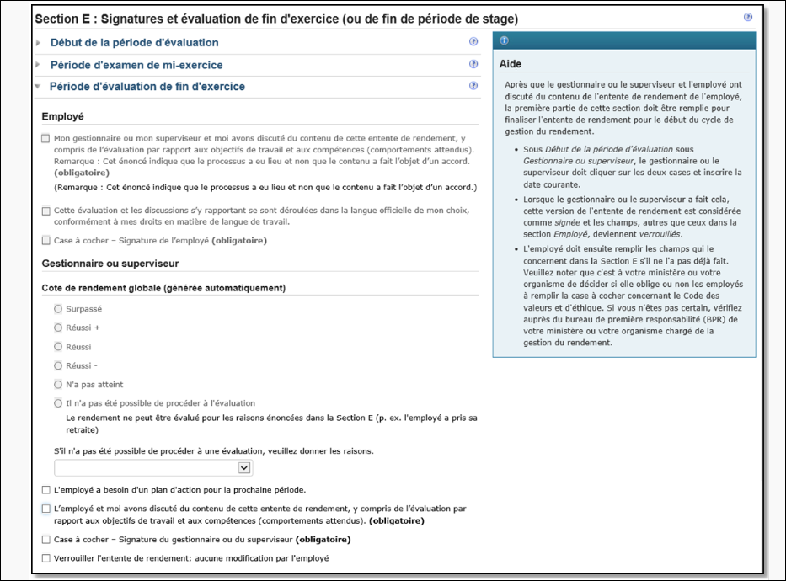
Section E: Signature et évaluation de fin d’exercice

Slide 34
Meilleures pratiques – Ressources disponibles pour vous aider
Le Bureau de la gestion informelle des conflits (BGIC) offre des services d’accompagnement sur la façon de donner de la rétroaction efficace et de faire face à des conversations difficiles à la fois du point de vue de l’employé que celui du gestionnaire.
D’autres services d’appui importants sont disponibles en consultant le Programme d’aide aux employés (PAE) et les relations de travail.
Le fait de signer l’entente de rendement, atteste que la discussion a eu lieu entre le gestionnaire et l’employé. Remarque: cet énoncé indique que le processus a eu lieu et non que le contenu a fait l’objet d’un accord.
Lorsqu’un employé refuse de signer l’entente de rendement, il doit en informer le gestionnaire. Ce dernier demandera à l’administrateur de l’Application GRFP de fermer l’ER en choisissant l’option “L’employé refuse de compléter l’entente”.

Slide 35
Liste de vérification pour l’application GRFP – Avez-vous?
Gestionnaires et superviseurs
Section A: examiné les renseignements personnels afin de vous assurer qu’ils sont exacts?
Section B: attribué une cote globale pour l’ensemble des objectifs de travail et consigné des commentaires pour expliquer comment les objectifs ont été atteints en regard des indicateurs de rendement?
Section C: attribué une cote globale pour l’ensemble des quatre compétences essentielles et consigné des commentaires pour expliquer comment elles ont été affichées en regard des indicateurs comportementaux?
Employés
Section A: examiné les renseignements personnels et informé le gestionnaire de changements à apporter (le cas échéant)?
Section B: lu les commentaires du gestionnaire et consigné vos propres commentaires?
Section C: lu les commentaires du gestionnaire et consigné vos propres commentaires?

Slide 36
Liste de vérification pour l’application GRFP –
Avez-vous? (suite)
Gestionnaires et superviseurs
Section D: discuté avec l’employé de la façon dont les éléments du plan obligatoire d’apprentissage et de perfectionnement ont progressé?
Section E: coché toutes les cases requises?
Section F: discuté du progrès du plan d’amélioration du rendement (plan d’action) ou le besoin d’en créer un en cliquant « Plan d’amélioration du rendement » (plan d’action) dans la Section A (le cas échéant)?
Employés
Section D: finalisé le plan obligatoire d’apprentissage et de perfectionnement?
Section E: coché toutes les cases requises?
Section F: discuté avec votre gestionnaire du progrès du plan d’amélioration du rendement (plan d’action) ou le besoin d’en créer un (le cas échéant)?

Slide 37
Liste de vérification – Avez-vous? (suite)
  Gestionnaires et superviseurs
  Section G: Plan de gestion des talents (PGT)
    Avez-vous discuté avec l’employé et complété les champs requis du PGT?
    Avez-vous fermé le PGT 2020-2021?
Section I : si l’employé est en période de stage, avez-vous mis l’information à jour?
  Employés
  Section G: Plan de gestion des talents (PGT)
    Avez-vous discuté avec votre gestionnaire et complété les champs requis?
    Le gestionnaire a-t-il fermé le PGT 2020-2021?
Section I : si vous êtes en période de stage, avez-vous examiné l’information fournie par votre gestionnaire afin de vous assurer qu’elle est exacte?

Slide 38
Entamons les discussions de début d’exercice 2021-2022
En début d’exercice, les gestionnaires/superviseurs et les employés discutent des sujets suivants :
  Les priorités organisationnelles et comment leur travail permet de les atteindre.
  Les objectifs de travail.
  Les compétences essentielles.
  Le plan d’apprentissage et de perfectionnement.
  Le plan d’amélioration du rendement (plan d’action), le cas échéant.
  Le plan de gestion des talents (le cas échéant).
Date tentative pour compléter toutes les ententes de rendement 2021-2022 dans l’application GRFP: 30 juin 2021.

Slide 39
Ressources disponibles
Il y a beaucoup d’information disponible pour vous aider à commencer!
Secrétariat du Conseil du Trésor (SCT)
  Programme de la gestion du rendement
  Examen de fin d’exercice (vidéo)
iService (EDSC)
  Gestion du rendement
  Foire aux questions : Programme de la gestion du rendement; À propos de l’Application GRFP; Ne figure pas dans le système de paye
  Gestion des talents
  Options d'apprentissage sur la gestion du rendement
Le Bureau de la gestion informelle des conflits (BGIC)
Relations de travail
Programme d'aide aux employés (PAE)

Slide 40
Ressources (suite)
Outils pour les gestionnaires La santé mentale et la COVID-19 pour les fonctionnaires : Appuyer les employés et les équipes Maladie à coronavirus (COVID-19) – page du Centre d’EDSC Favoriser la communication et la collaboration au sein d’une équipe (C052) Guide sur la gestion du rendement insatisfaisant à l'intention des gestionnaires Bureau de la gestion informelle des conflits Maladie à coronavirus (COVID-19) : Travail à distance – SCT Conseils sur la santé mentale pour le travail à domicile – SCT Programme national d’engagement et de reconnaissance d’EDSC Communication d’équipe efficace (C051) La cybersécurité dans le GC pour la maison et le télétravail (I226) Constituer des équipes virtuelles efficaces (X175) COVID-19 : télétravail – conseils pour les chefs d’équipe
Formation et outils sur le travail à distance
Boîte à outils – Travail à distance – SCT
Trousse d’outils pour les équipes virtuelles
Lignes directrices sur la création d’une charte pour une équipe virtuelle
La COVID-19 et la Santé mentale au travail
Conseils sur la santé mentale pour le travail à domicile
Assurer sa sécurité en ligne pendant la période d’isolement liée à la COVID-19
Formation de l’École de la fonction publique du Canada (EFPC)
Cours obligatoire : Gestion du rendement pour le gouvernement du Canada (G140)
Cours sur la gestion du rendement
Comment gérer les conversations difficiles (W009)
Académie du numérique de l’École de la fonction publique du Canada
Équipes de direction : Gestion d’équipes virtuelles (X027)
Outils pour les employés
Formation en ligne sur les principes généraux de l’ergonomie de bureau
Optimisation de votre équilibre travail/vie privée: analyse son équilibre de vie (X039)
La cybersécurité dans le GC pour la maison et le télétravail (I226)
Covid-19: télétravail - conseils pour les coéquipiers

Slide 41
ANNEXES

Slide 42
Exemple d’un gabarit pour noter les conversations continues
OBJECTIFS DE TRAVAIL
Objectifs de travail et les indicateurs de rendement | Commentaires : Positifs et constructifs | Suivi
Objectif de travail 1 Indicateur de rendement 1.1 Indicateur de rendement 1.2 Indicateur de rendement 1.3 | Commentaires positifs : Rétroaction constructive : | Suivi :
Objectif de travail 2 Indicateur de rendement 2.1 Indicateur de rendement 2.2 | Commentaires positifs : Rétroaction constructive : | Suivi :
COMPÉTENCES ESSENTIELLES
Compétences essentielles et indicateurs comportementaux | Commentaires : Positifs et constructifs | Suivi
Faire preuve d’intégrité et de respect Indicateur comportemental 1.1 Indicateur comportemental 1.2 | Commentaires positifs : Rétroaction constructive : | Suivi :
Réflexion approfondie Indicateur comportemental 1.1 Indicateur comportemental 1.2 | Commentaires positifs : Rétroaction constructive : | Suivi :
Travailler efficacement avec les autres Indicateur comportemental 1.1 Indicateur comportemental 1.2 | Commentaires positifs : Rétroaction constructive : | Suivi :
Faire preuve d’initiative et être orienté vers l’action Indicateur comportemental 1.1 Indicateur comportemental 1.2 | Commentaires positifs : Rétroaction constructive : | Suivi :

Slide 43
Annexe : Meilleures pratiques pour des conversations continues sur le rendement: donner et recevoir de la rétroaction
On encourage les gestionnaires et superviseurs à avoir des discussions régulières sur le rendement:
Ne pas attendre l’évaluation de fin d’exercice pour donner de la rétroaction. Pas de surprise!
Fournir régulièrement de la rétroaction concernant le rendement ou un comportement observé et ses résultats.
Rencontrer l’employé et discuter le plus rapidement possible des comportements observés afin d’influencer les comportements futurs.
Communiquer des renseignements précis au sujet de leurs points forts, des améliorations requises et des étapes à franchir pour s’améliorer.
Offrir du soutien continu aux employés afin qu'ils se sentent valorisés dans la réalisation de la mission de l'organisation.
Donner et recevoir de la rétroaction permet d'établir et de maintenir une communication efficace entre les personnes. Elle favorise également l'amélioration et la collaboration.
Préparez-vous à l’avance, commencez tôt et prenez le temps d’avoir une conversation significative sur le rendement.
« À la fin de la conversation, les employés devraient se sentir plus engagés, motivés et reconnus ». (SCT)

Slide 44
Exemples de rétroaction sur le rendement
Positif
Faits : Nommer le comportement précis
  « Votre rapport était très bien structuré et facile à lire. »
Incidence : Décrire l’incidence
  Décrire la façon dont le rendement ou le comportement se répercute sur les clients, les membres de l’équipe, etc.
Témoignage : Témoigner sa reconnaissance et son appréciation
  « Merci. »
  « Vous avez vraiment amélioré les choses. »
Constructif
Faits : Nommer le comportement précis
  « Les pages de votre rapport n’étaient pas numérotées et ne contenaient aucun titre. »
Incidence : Décrire l’incidence
  Décrire les répercussions négatives du rendement ou du comportement sur les clients, les membres de l’équipe, etc.
  « Le rapport était difficile à suivre… »
Solution : Discuter de solutions possibles
  Demander l’opinion de l’employé.
  Discuter des obstacles qui pourraient nuire à la mise en application de la solution.
Travail d’équipe : Convenir d’une solution et la mettre en application.

Slide 45
Réfléchir sur les facteurs pouvant influencer le rendement
Mesures organisationnelles
Facteurs organisationnels
Hors du contrôle de l’employé
Barrières/obstacles
Facteurs
environnementaux
Facteurs pouvant influencer le rendement
Incapacité/incompatibilité
Facteurs relevant
de l’employé
Mesures d’adaptation,
charge de travail, etc.
Assignation
du travail
Réticence
Attitude au travail
Sous le contrôle de l’employé
Coaching, relations de
travail/discipline
Habiletés
Formation
Modèle Langevin adapté

Slide 46

Considérations liées à la Covid-19 lors de l’évaluation du rendement
De nombreux employés sont confrontés à des défis personnels en raison de la pandémie de la COVID-19 et les gestionnaires doivent tenir compte des défis qui ne sont pas directement imputables aux employés tels que :
Environnement de travail : endroit désigné pour le travail, équipement adéquat, accès au réseau, situation familiale.
Nature des fonctions assignées : rythme de travail modifié, priorités contradictoires, changements dans les priorités, délais serrés, nouvelles fonctions.
Soutien et supervision :l’employé doit avoir accès aux outils et à de la formation adéquate, un encadrement et/ou mentorat. L’employé doit avoir bénéficié d’un temps de supervision suffisant pour discuter de son travail et des problèmes connexes, s’il y a lieu.
Les gestionnaires sont encouragés à consulter la mise à jour sur la Gestion du rendement insatisfaisant dans le contexte de la COVID-19 afin d’en apprendre davantage sur les facteurs à prendre en compte lors de l’évaluation du rendement.

Slide 47
Discussion sur la calibration
(seulement pour les équipes de gestion)

Slide 48
Discussion sur la calibration – les avantages
Une discussion sur la calibration entre gestionnaires et superviseurs peut faciliter une compréhension et des approches communes des éléments suivants :
Les enjeux communs aux évaluations de rendement.
Une attribution cohérente des cotes de rendement.
Les conséquences des évaluations de rendement et des cotes attribuées.
La discussion engendrera également les avantages suivants :
Offrir une occasion de limiter les biais ou les tendances à être soit trop indulgent, soit trop sévère dans l’évaluation du rendement d’un employé.
Avoir un aperçu de la perspective des autres gestionnaires et superviseurs sur les enjeux liés à la gestion du rendement.
Discutez, au sein des équipes de gestion, des méthodes pour accroître l’équité, l’uniformité et la rigueur dans les directions générales ou les régions.

Slide 49
Discussion sur la calibration – de quoi discuter?
Objectifs opérationnels. Convenez de la façon dont ils pourraient influencer les cotes en fin d’exercice, en répondant aux questions clés suivantes :
Y a-t-il de nouveaux enjeux?
Sommes-nous sur la bonne voie?
Devons-nous faire des ajustements?
Dans quelle mesure les employés sont-ils responsables?
Échelle de cotation. Discutez des définitions des cotes relativement aux objectifs de travail et aux compétences essentielles. Qu’est-ce que cela signifie dans votre contexte opérationnel? Convenez des réponses aux questions clés suivantes :
Sur quelles preuves vous appuyez-vous pour évaluer les indicateurs des objectifs de travail et des comportements attendus liés aux compétences?
Qu’est-ce que cela signifie de montrer d’excellents résultats? Discutez des cas au haut de l’échelle de cotation.
Qu’est-ce que cela signifie d’être bien au-dessous? Discutez des cas au bas de l’échelle de cotation.
Quelle est la différence entre « réussi + » et « surpassé »?
Est-il possible de satisfaire en partie à un objectif ou à une compétence, mais de recevoir quand même la cote « réussi » ou « réussi + »? Dans l’affirmative, en quelles circonstances?
Y a-t-il d’autres exemples disponibles pour chaque cote, selon votre contexte opérationnel?

Slide 50
Discussion sur la calibration – de quoi discuter (suite)?
Cas spécifiques. Discutez des cas qui soulèvent constamment des questions ou que les gens ne comprennent pas tous de la même façon. Par exemple, entendez-vous sur la façon d’aborder les situations suivantes :
  Le nouvel employé : doit être traité comme tout autre employé de longue date. Il est donc raisonnable de s’attendre d’eux qu’ils atteignent leurs objectifs de travail et qu’ils démontrent les compétences.
  Tout le monde devrait avoir un rendement satisfaisant : cette idée reflète la tendance centrale, soit la prédisposition de certains gestionnaires à considérer tous leurs employés au « centre » de l’échelle de cotation. Cette tendance sous-estime l'importance des réalisations des employés exceptionnels et rejette le soutien du rendement à ceux qui pourraient en avoir besoin.
  La courbe normale : la croyance selon laquelle les cotes devraient être réparties selon une courbe en forme de cloche ou quelque autre forme de distribution forcée. Les cotes devraient être fondées sur des résultats de travail concrets et sur des comportements attendus liés aux compétences démontrées.
  Les compétences font partie des objectifs de travail : discutez de cette question et parvenez à un consensus sur la façon d’évaluer séparément les compétences essentielles. Il s’agit d’une exigence de la Directive sur la gestion du rendement.
  Des situations qui surviennent fréquemment dans votre contexte opérationnel : discutez de toute autre situation qui doit être abordée de façon uniforme et équitable et parvenez à une entente sur la façon de les aborder.

Slide 51
Calibration – Occasions d’apprentissage
Il existe des occasions d’apprentissage, y compris des études de cas fictives qui ont été élaborées par les directions générales et régions d’EDSC.
Objectifs des études de cas :
  Acquérir de l’expérience et mettre en pratique les notions apprises relativement à l’application du guide de cotation (objectifs de travail et compétences essentielles) à la gestion du rendement des employés.
  Favoriser une discussion efficace et informative sur les défis liés à l’évaluation du rendement en fonction d’une échelle de cotation.
  Occasions d’apprentissage

Slide 52

Conseils pour la rédaction de commentaires efficaces
(Gestionnaires et superviseurs)
Les commentaires formulés dans une entente de rendement sont des écrits permanents qui témoignent non seulement du rendement de l’employé mais aussi des capacités du superviseur ou du gestionnaire qui les a rédigés. Ils devraient être rédigés de façon professionnelle, objective et constructive.
Les commentaires devraient traiter des points suivants :
  Dans quelle mesure l’employé a atteint les objectifs de travail assignés en fonction des indicateurs de rendement;
  À quelle fréquence (régulièrement ou constamment) l’employé a démontré qu’il possédait les compétences essentielles en manifestant des comportements efficaces;
  Les aspects du rendement qui se sont améliorés au cours de la période d’évaluation;
  Les éléments du rendement qui pourraient avoir besoin d’être améliorés.
Les commentaires devraient :
  Être objectifs;
  Correspondre à la rétroaction continue;
  Être exhaustifs;
  Être orientés sur les faits;
  Être précis; et
  Se terminer sur une note positive.

Slide 53
Les 4 questions les plus populaires liées à la gestion du rendement posées en fin d’exercice
Lien utile: FAQ - Programme de la gestion du rendement

Slide 54
Les 4 questions les plus populaires liées à la gestion du rendement posées en fin d’exercice
J’ai un employé qui prendra sa retraite prochainement. Dois-je tout de même faire son évaluation de fin d’exercice?
  Oui. Tous les employés assujettis à la Directive sur la gestion du rendement doivent compléter le processus de la fin d’exercice.

Slide 55
Les 4 questions les plus populaires liées à la gestion du rendement posées en fin d’exercice (suite)
Pendant combien de temps dois-je avoir supervisé un employé pour être en mesure de compléter l’évaluation de fin d’exercice?
  L’examen du rendement stipule que :
  Le ou les représentants de l‘employeur qui font l'évaluation du rendement de l'employé doivent avoir été en mesure d'observer son rendement ou de le connaître pendant au moins la moitié (1/2) de la période pour laquelle il y a évaluation du rendement de l'employé.
  En outre, la convention collective ne fait pas référence à un minimum de 6 mois qu’un employé doit être en poste pour qu’une évaluation ait lieu. Elle fait plutôt référence au fait que le rendement de l’employé doit avoir été observé ou connu par le gestionnaire ou superviseur pendant au moins la moitié (1/2) de la période d’évaluation de son rendement.
  C’est pourquoi, par exemple, si un salarié a occupé un poste pendant cinq (5) mois, le gestionnaire doit être capable d’évaluer le rendement de l’employé pour au moins la moitié de cette période en réunissant des informations et/ou en observant l’employé et/ou en consultant le ou les gestionnaires précédents.
  Il est important pour un gestionnaire de réunir suffisamment d’informations pour offrir une évaluation éclairée et attribuer une cote de façon plus précise. Si le gestionnaire est nouvellement placé en poste, il sera important d’examiner les notes, les dossiers ou autres informations laissées par n’importe quel gestionnaire ou superviseur responsable de l’employé au cours de l’année. S’il n’y a pas de notes, il sera important de demander aux gestionnaires ou superviseurs précédents de fournir de la rétroaction pour la période de temps qu’ils étaient responsables de l’employé.
  Sources: conventions collectives
  Services des programmes et de l’administration (PA). Article 58.01
  Services de santé (HS). Article 40.02
  Économique et services de sciences sociales (EC). Article 36.01
  Système d’ordinateurs (CS). Article 38.02
  Services techniques (TC). Article 59.01
  Gestion financière (FI). Article 50.01

Slide 56
Les 4 questions les plus populaires liées à la gestion du rendement posées en fin d’exercice (suite)
Comment évaluer un employé qui occupe plus d’un poste (intérimaire, affectation, détachement, etc.) au courant d’une même année fiscale?
  Lorsqu’un employé occupe plus d’un poste durant l’année, il est important de lui communiquer ses nouveaux objectifs de travail, de les ajouter dans l’Application GRFP et d’évaluer son rendement en fonction de tous ses objectifs de travail. Étant donné que l’évaluation finale tient compte de l’ensemble des objectifs de travail d’un employé, nous vous encourageons à lire les commentaires consignés par son ou ses gestionnaires précédents. S’il n’y a aucun commentaire, essayez de communiquer avec eux afin de discuter des réalisations de l’employé et de déterminer la cote finale. Le temps passé dans les divers postes devrait être un facteur à considérer dans l’attribution de la cote.

Slide 57
Les 4 questions les plus populaires liées à la gestion du rendement posées en fin d’exercice (suite)
Comment établissons-nous des ententes de rendement lorsque des employés sont embauchés durant le cycle de gestion du rendement?
  Dans le cas d’une mutation au sein de la même organisation ou d’une mutation d’un autre ministère ou organisme de l’administration publique centrale, l’entente de rendement portant jusqu’au moment de la mutation aura été remplie par l’ancien gestionnaire ou superviseur. Le nouveau gestionnaire gérera simplement cette entente à partir de la date de la mutation, en l’adaptant au besoin. Aux fins de l’évaluation du rendement de l’employé en milieu ou en fin d’exercice, le nouveau gestionnaire ou superviseur consultera l’ancien gestionnaire ou superviseur, au besoin.
  Les nouveaux employés venant de l’extérieur de la fonction publique ne disposeront d’aucune entente de rendement préexistante. Par conséquent, il convient, au moment de leur nomination, d’en établir une aussitôt que possible qui comporte des objectifs de travail et un plan d’apprentissage et de perfectionnement. Cette entente permet également de suivre les nouveaux employés au cours de leur période de stage.

Slide 58
Les 3 questions les plus populaires liées à l’Application GRFP posées en fin d’exercice
Lien utile: FAQ – À propos de l’Application GRFP

Slide 59
Les 3 questions les plus populaires liées à l’Application GRFP posées en fin d’exercice
Comment dois-je procéder lorsqu’un employé quitte l’équipe?
  Lorsqu’on quitte son poste, que ce soit pour une affectation, un détachement ou une mutation, il est important de mettre à jour les liens hiérarchiques dans l’Application de la Gestion du rendement dans la fonction publique (GRFP) afin d’assurer une gestion et une reconnaissance du rendement appropriées pour ses subalternes et pour soi-même.
  Les étapes suivantes doivent essentiellement être suivies lors du départ d’un employé :
    Avant le départ de l’employé, entamez une discussion sur son rendement depuis votre dernière discussion sur son rendement. Résumez vos commentaires dans la section de l’entente de rendement (ER) de l’employé réservée aux commentaires. Si vous croyez que la période pendant laquelle vous avez supervisé cet employé est trop courte pour que vous soyez en mesure de formuler des commentaires pertinents, veuillez le préciser dans cette section.
    Retirez l’employé de l’application GRFP en cliquant sur le bouton « Retirer l’employé ». Vous n’êtes pas tenus de signer l’ER si ce n’est pas la mi-exercice ou la fin d’exercice. Il vous suffit alors de cliquer sur « Sauvegarder » pour enregistrer l’information.
    Il se peut que le prochain superviseur de l’employé communique avec vous à l’approche de l’examen de fin d’exercice. Chaque employé a une seule entente de rendement pour tout l’exercice financier.
    Si vous désirez obtenir de plus amples renseignements au sujet de cette procédure ou de l’application GRFP du point de vue des gestionnaires, veuillez consulter le Guide d'utilisation de l'application GRFP pour les cadres, les gestionnaires et les superviseurs. Vous pourrez également trouver une foule de renseignements à l’intention des gestionnaires sur les pages iService Gestion du rendement à EDSC et Outils pour appuyer les discussions en cours.

Slide 60
Les 3 questions les plus populaires liées à l’Application GRFP posées en fin d’exercice
Que puis-je faire quand un employé est déjà parti ou parti à la retraite et qu’il n’a pas signé son entente de rendement?
    Veillez à ce que toutes les sections de l’entente de rendement soient remplies, puis signez l’entente à la section E. Envoyez un courriel à l’administrateur GRFP pour demander la fermeture de l’entente et précisez la raison.

Slide 61
Les 3 questions les plus populaires liées à l’Application GRFP posées en fin d’exercice (suite)
Je suis un gestionnaire. Comment dois-je procéder lorsqu’un gestionnaire est parti sans avoir signé les ententes de rendement de ses employés?
  Une demande doit être envoyée à l’administrateur GRFP pour libérer les employés sous le gestionnaire précédent et fournir la raison. Le nouveau gestionnaire pourra ensuite réclamer ces employés. Il peut aussi communiquer avec le gestionnaire précédent pour discuter et obtenir ses commentaires afin de les utiliser pour évaluer les employés et fournir une cote globale et une évaluation de rendement à la fin de l’exercice.

